Slide 1
Muhasebe Fonksiyonu
Öğr. Gör. Yaşar GÜLTEKİN

Slide 2
Muhasebe
İşletmelerde meydana gelen ekonomik olayları, belirlenen ilkeler doğrultusunda
Sınıflandıran,
Kayıt altına alan,
Raporlayan ve
İşletme ile ilgili çevrelerin kullanımına sunan bir bilgi sistemidir.

Slide 3

Muhasebe Çeşitleri
Genel Muhasebe:
İşletme faaliyetleri ile ilgili bilgilerin hiçbir değişikliğe uğramadan kayıt edildiği bilgi sistemidir.
Doğrudan doğruya parasal işlemlerin ve sonuçlarının belgelere dayandırılarak tarih sırasına göre kayıt altında izlendiği bir muhasebe türüdür.

Slide 4
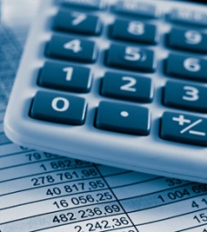
Muhasebe Çeşitleri
Maliyet Muhasebesi:
Üretim yapan işletmelerde malın maliyeti ile ilgili her türlü gideri ayrıntılı olarak sunan ve malın birim maliyetini hesaplayan bir muhasebe türüdür.
Üretim sürecinde hammadde, işçilik ve alınan hizmet maliyetleri kayıt altına alınarak üretilen mal ve hizmetlere dağıtılarak birim maliyetin hesaplanmasıdır.

Slide 5

Muhasebe Çeşitleri
Yönetim Muhasebesi:
İşletme yöneticilerine, yönetimde alacakları kararlarda ihtiyaç duydukları bilgi ve raporları düzenleyen, yorumlayan, yıllık bütçe ve standart uygulamaları ile kontrol olanağı sağlayan muhasebe türüdür.

Slide 6
Muhasebenin Temel İlkeleri
1. Sosyal sorumluluk:
Muhasebe uygulamalarının yürütülmesinde ve finansal tabloların düzenlenmesi ve sunulmasında; belli kişi veya grupların değil, tüm toplumun çıkarının gözetilmesi ve dolayısıyla bilgi üretiminde gerçeğe uygun, tarafsız ve dürüst davranılması gereğini ifade eder.

Slide 7
Muhasebenin Temel İlkeleri
2. Kişilik:
İşletmenin; sahiplerinden, yöneticilerinden, personelinden ve diğer ilgililerden ayrı bir kişiliğe sahip olduğunu ve o işletmenin muhasebe işlemlerinin sadece bu kişilik adına yürütülmesi gerektiğini öngörür.

Slide 8
Muhasebenin Temel İlkeleri
3. İşletmenin Sürekliliği: İşletmelerin faaliyetlerini bir süreye bağlı olmaksızın sürdüreceğini ifade eder.
4. Dönemsellik: Sınırsız kabul edilen ömrünün, belli dönemlere bölünmesi ve her dönemin faaliyet sonuçlarının diğer dönemlerden bağımsız olarak saptanmasıdır.

Slide 9
Muhasebenin Temel İlkeleri
5. Ulusal Parayla Ölçülme:
Muhasebe işlemleri ulusal para birimine göre yapılır.
Dövizle gerçekleştirilen ticari işlemlerin kaydı kurla hesaplanarak ülkenin kendi para birimi değerine dönüştürülerek yapılır.

Slide 10
Muhasebenin Temel İlkeleri
6. Maliyet Esası:
İşletmece edinilen varlıkların muhasebeleştirilmesinde, bunların elde edilme maliyetlerinin esas alınması gereğini ifade eder.

Slide 11
Muhasebenin Temel İlkeleri
7. Tarafsızlık ve Belgelendirme:
Muhasebe kayıtlarının; gerçek durumu yansıtan ve usulüne uygun olarak düzenlenmiş objektif belgelere dayandırılması ve muhasebe kayıtlarına esas alınacak yöntemlerin seçilmesinde tarafsız ve önyargısız davranılması gereğini ifade eder.

Slide 12
Muhasebenin Temel İlkeleri
8. Tutarlılık: Muhasebe uygulamaları için seçilen muhasebe politikalarının birbirini izleyen dönemlerde değiştirilmeden uygulanması gereğini ifade eder.

Slide 13
Muhasebenin Temel İlkeleri
9. Tam Açıklama:
Finansal tabloların, bu tablolardan yararlanacak kişi ve kuruluşların doğru karar vermelerine yardımcı olacak ölçüde yeterli, açık ve anlaşılır olmasını ifade eder.

Slide 14
Muhasebenin Temel İlkeleri
10. İhtiyatlılık:
Muhasebe olaylarında temkinli davranılması ve işletmenin karşılaşabileceği risklerin göz önüne alınması gereğini ifade eder.

Slide 15
Muhasebenin Temel İlkeleri
11. Önemlilik: Bir hesap kalemi veya mali bir olayın göreceli ağırlık ve değerinin, finansal tablolara dayanılarak yapılacak değerlemeleri veya alınacak kararları etkileyebilecek düzeyde olmasını ifade eder.
Önemli hesap kalemleri, finansal olaylar ve diğer konuların mali tablolarda yer alması zorunludur.

Slide 16
Muhasebenin Temel İlkeleri
12. Özün Önceliği: İşlemlerin muhasebeye yansıtılmasında ve onlara ilişkin değerlendirmelerin yapılmasında biçimlerinden çok özlerinin esas alınması gereğini ifade eder.

Slide 17

Muhasebede Kullanılan Temel Belgeler
Fatura: Satılan mal veya yapılan iş karşılığında müşterilerin borçlandığı meblağı göstermek üzere emtiayı satan veya işi yapan tüccar tarafından müşteriye verilen ticari belgedir.
Malın teslim tarihinden en geç 10 gün içinde satıcı işletme tarafından düzenlenmek zorundadır.

Slide 18
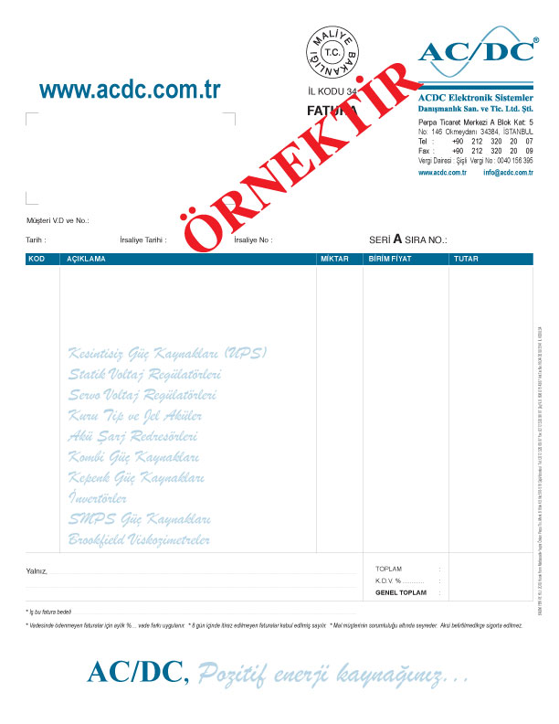
Muhasebede Kullanılan Temel Belgeler

Slide 19
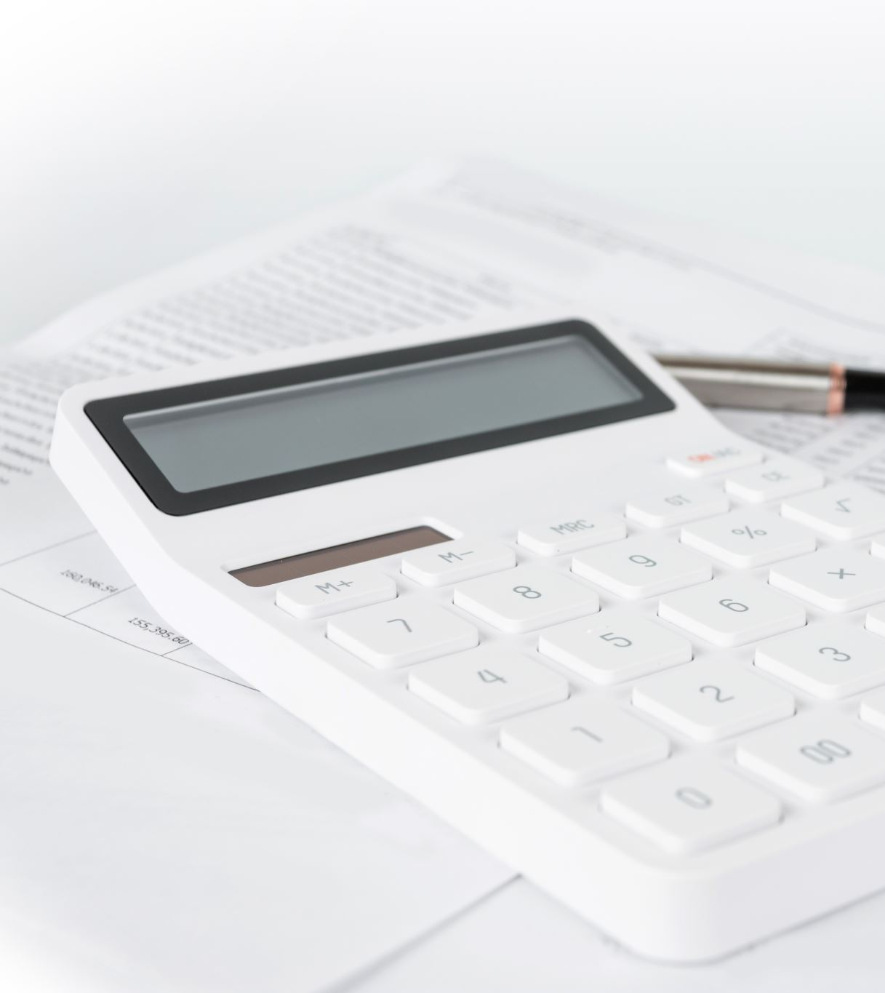
Muhasebede Kullanılan Temel Belgeler
Müstahsil Makbuzu: Satıcının fatura veremediği durumlarda, müstahsil makbuzu düzenlenerek muhasebe kayıtlarına dayanak oluşturulur.
Defter tutan çiftçilerin veya toptancıların, defter tutmayan çiftçilerden satın aldıkları tarımsal ve hayvansal ürünler için düzenlenen ve fatura yerine geçen ticari belgedir.

Slide 20
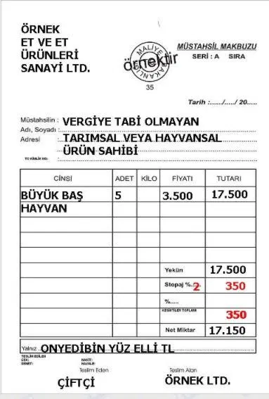
Muhasebede Kullanılan Temel Belgeler

Slide 21

Muhasebede Kullanılan Temel Belgeler
Perakende Satış Belgeleri:
İşletmeler fatura vermek zorunda olmadıkları durumlarda defter kayıtlarını, perakende satış belgeleri veya yazar-kasa belgeleri ile yapmaktadırlar.

Slide 22
Muhasebede Kullanılan Temel Belgeler
Gider Pusulası: Vergiden muaf esnaf tarafından verilmiş fatura hükmündedir.
Defter tutan işletmecilerin, defter tutmayan kişilerden (çiftçiler hariç) satın aldıkları mal ve hizmet karşılığında düzenledikleri ticari belgelere denir.

Slide 23

Muhasebede Kullanılan Temel Belgeler
Serbest Meslek Makbuzu:
Serbest meslek erbabının (doktor, avukat vs.) mesleki faaliyetlerine ilişkin her türlü tahsilatı için düzenlediği belgedir.

Slide 24

Serbest Meslek
Gelir Vergisi Kanunu'nun 66. madde 1. fıkra: Serbest meslek faaliyetini mutad meslek halinde ifa edenler serbest meslek erbabıdır. Serbest meslek faaliyetinin yanında meslekten başka bir iş veya görev ile devamlı olarak uğraşılması bu vasfı değiştirmez.
Buna göre; kendi nam ve hesabına, mutat meslek halinde faaliyette bulunan; avukat, doktor, diş hekimi, veteriner hekim, mimar, mühendis, müşavir, serbest muhasebeci mali müşavir, yeminli mali müşavir, danışman, ressam, yazar, bestekar, kimyager, noter, serbest öğretmen, artist, menajer, senarist, yönetmen, ebe, sünnetçi, arzuhalci, rehber ve sağlık memuru vb. kişiler serbest meslek erbabıdır.

Slide 25

Defter Tutma
Gerçek ve tüzel kişi tacirler, ticari işletmelerinin iktisadi ve malî durumunu, borç ve alacak ilişkilerini ve her iş yılı içinde elde edeceği neticeleri tespit etmek amacıyla gereken bütün belgeleri tutmak zorundadır.
Tüzel kişi tacirler, ticaret siciline tescil edildikleri anda tacir sıfatını kazandıkları için bu andan itibaren tacir sıfatına bağlı olan hak ve yükümlülüklere de sahip olmaktadırlar. Dolayısıyla, bu andan itibaren tüzel kişi tacirler açısından defter tutma yükümlülüğü de başlamış olmaktadır.

Slide 26
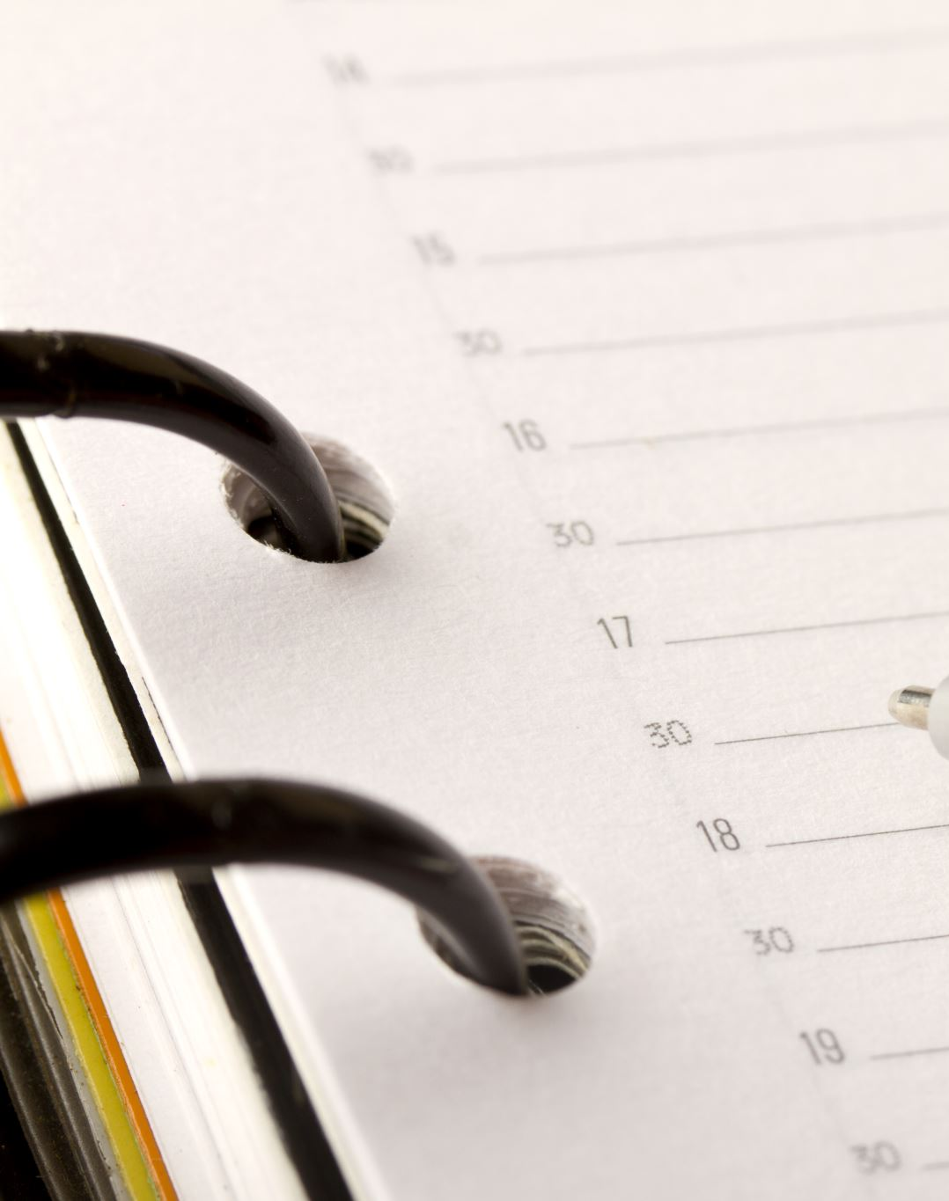
Defter Tutma
1. Yevmiye Defteri: İşletmede, ticari işlemlerin belgelere dayanarak tarih sırası ile, maddeler halinde kaydedildiği deftere yevmiye defteri (günlük defter) denir.
Yevmiye defterine yapılan her kayıt mutlaka bir belgeye dayanmalıdır. Belgesi olmayan hiçbir işlem kaydedilemez.

Slide 27

Defter Tutma
Yevmiye defteri, muhasebede ticari işlemlerin evraklar baz alınarak, tarih sırasına göre, madde madde yazıldığı defterdir. Yevmiye defterine işlenen her bilginin mutlaka evrakının olması gerekir. Muhasebe sisteminde evraksız herhangi bir işlem yapılmaz.
Yevmiye defterine öncelikle, yeni işe başlayan firmalarda açılış bilançosu, daha önceden işe devam eden firmalarda ise önceki dönem sonu bilançosunda yer alan veriler baz alınarak açılış kaydı gerçekleştirilir. Ay sonlarında ya da dönem sonlarında verilen beyannameler bu defterle uyumlu olmak zorundadır.
Yevmiye defterinin kanunen geçerli sayılması için noterden onaylı olması gerekir.

Slide 28

Defter Tutma
28502 sayılı Ticari Defterlere İlişkin Tebliğ esasına göre tüzel ya da gerçek kişilik olmasına bakılmadan her tacirin yevmiye defteri tutması gerekir. 19 Aralık 2012 tarihinde Resmî Gazete’de de yayınlanan ve kesinleşen bu karara istinaden yevmiye defteri tutan söz konusu işletmelerin Envanter Defteri ve Defteri Kebir’i tutması zorunludur.

Slide 29
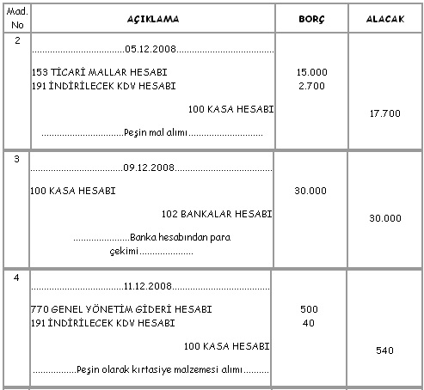
Defter Tutma

Slide 30
Defter Tutma
2. Defter-i Kebir (büyük):
Yevmiye defterine hiçbir sınıflandırmaya tabi tutulmaksızın tarih sırasına göre kayıt edilmiş işlemlerin, niteliklerine göre ayrıştırılarak gösterildiği defterdir.
Büyük defter, yevmiye defterlerine kaydedilmiş olan işlemleri buradan alarak sistemli bir şekilde hesaplara dağıtan ve düzenli olarak bu hesaplarda toplayan muhasebe defteridir.

Slide 31
Defter Tutma
Vergi Usul Kanunu (VUK) 182. Maddesine göre yevmiye defterlerinde, ödemeler, tarih ve işlem sırası gözetilmeksizin, belli bir düzenleme olmaksızın yazılır. Yevmiye defteri gibi defterlerin meydana getirdiği sorunları ortadan kaldırıp muhasebe kaydı daha düzenli biçimde tutmak için başka defterlere ihtiyaç vardır. Bu defter de defter-i kebirdir. Defter-i kebir ile hesap hareketlerinin takip ve kontrolü yapılır, hesaplardaki rakamlar sistemli biçimde bir araya getirilir ve dağıtılır. Defter-i kebirin günümüzde daha çok bilinen adı büyük defterdir. Büyük defter, her işletme tarafından zorunlu olarak tutulur. Yevmiye defterine kaydedilmiş işlemler, büyük defter sayesinde düzene girer.

Slide 32
Defter Tutma
Defter-i kebir Türkçe dilinde işlenir. Türkçe kayıtların bulunması şartı ile başka dilde kayıt da tutulabilir.
Hesap kayıtlarındaki fiyatlar Türk Lirası olarak yazılır.
Kayıtlarda kısaltma, rakam, harf ve semboller anlam karışıklığına neden olmamalıdır. Tüm kayıtların duraksama yapılmaksızın okunabilmesi gerekir.
Kayıtlar, eksiksiz, doğru, zamanında ve düzenli olarak tutulur.
Kayıtların arasında boşluk bırakılmaz, satır atlanmaz.
Ciltli defter sayfaları koparılmaz. Tasdikli müteharrik yaprakları yırtılmaz ya da sırası bozulamaz.

Slide 33
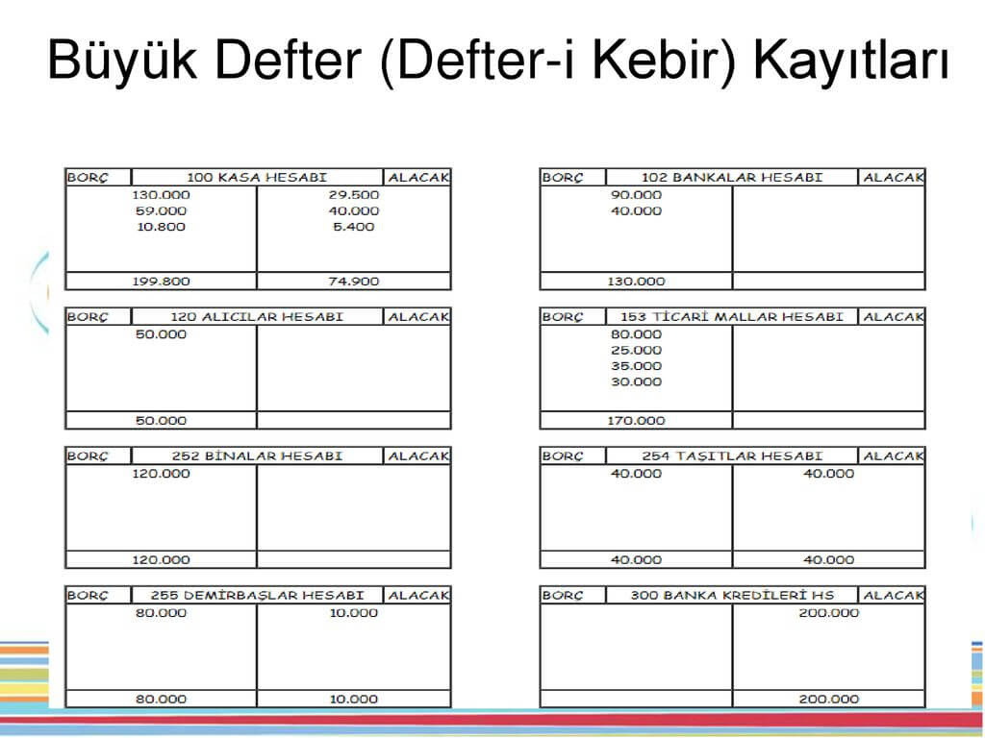
Defter Tutma

Slide 34
Defter Tutma
Kayıtlar on günden uzun geciktirilemez. Kaydedilecek işlemler, işin hacmine ve gereğine uygun biçimde muhasebenin düzen ile işleyişini bozmayacak bir zaman içinde tamamlanır.
Kayıtların muhasebe fişi, primanota ve bordro gibi yetkili amirlerin imza ile parafını taşıyan mazbut vesikalara dayanarak yapılması, kayıtların deftere işlenmesi hükmündedir. Yine de bu kayıtlar defterlere en geç 45 gün içinde yazılmalıdır.
Kayıt maddelerinde hata yapılırsa bu hatan muhasebe kural ve kaidelerine göre düzeltilir.
Bir cümle ya da kaydın üzeri çizilecekse önceki içeriğin zarar görmemesine ve değişmemesine dikkat edilir.

Slide 35
Primanota
Primanota bir icmal belgesidir. Bankalarda servislerin kestiği dekontlar, fişler hesaplarına göre ayrılarak, primanota belgesine yazılarak muhasebeye gönderilir. Yine şirketlerde birimlerin yaptığı her türlü harcama belgesi, bir primanota eşliğinde şirketin muhasebe departmanına kayda alınması için gönderilir. Primanota üzerinde, ekli belgelerin ne zaman, ne için alındığını gösteren bir döküm bulunur. Aynı zamanda küçük bir kasa hesabını da ihtiva eder. Primanotalar mahsup fişi primanotası şeklinde olabileceği gibi tek bir satıcıya ait birkaç faturanın birleştirildiği alışlar primanotası şeklinde de olabilir.

Slide 36
Bordro
Genel ve kısa tabiriyle bordro, "işveren tarafından her ay işçiye ödenmesi gereken ücretin ve ücret üzerinden yapılan yasal ve özel kesintilerin gösterildiği kıymetli bir evraktır." Maaş bordrosu, işverenin işçiye ücret ödeme yükümlülüğünü beyan ettiğini kanıtlayan belge niteliğindedir.
Bordronun işçi ve işveren için de güvence kaynağı olabilmesi için İnsan Kaynakları veya Muhasebe departmanı tarafından hak ediş tahakkukları ile özel ve yasal kesintilerde uygulanan işlemlerin hatasız düzenlenmesi gerekmektedir. Bu nedenle maaş bordrosu hazırlama işlemlerinde titiz bir çalışma yapılması önemlidir.

Slide 37
Defter Tutma
3. Envanter Defteri:
İşletmelerin kuruluşunda ve her hesap dönemi sonunda işletmenin;
Varlık kalemlerinin,
Borç kalemlerinin,
Sermayelerinin ve
Bilançolarının
Dökümlü olarak kayıt olunduğu defterdir.

Slide 38
Defter Tutma
Envanter defteri kullanmaya başlamadan önce açılış onayı yaptırılması gerekmektedir. Söz konusu onay noter veya ticaret sicil müdürlükleri tarafından her hesap dönemi için yapılmaktadır.
Envanter defterinin dili Türkçe olmalıdır.
Para birimi Türk Lirası olmalıdır.
Envanter defterinde Türkçe kayıt olmak koşuluyla diğer dillerde de kayıt yapılabilir.
Kayıtların açık ve anlaşılır olması gerekmektedir.
Kısaltmalar, harfler, rakamlar ve semboller yeknesak şekilde olmalıdır. Ya da anlamlarının net bir biçimde yazılması gerekir.
Kayıtlar tam ve düzenli bir şekilde olmalıdır.

Slide 39
Defter Tutma
Kayıtlar arasında boşluk bırakılmaz veya satır atlanmaz.
Ciltli defter kullanımında sayfalar defterden koparılamaz.
Kayıtların 10 gün içinde girilmesi gerekmektedir.
Kayıtlar sürekli olarak muhasebe fişleri, primanota ve bordro gibi yetkililerin imza ve parafını taşıyan belgeler ile yürütülüyorsa bu kayıtların en geç 45 gün içinde yasal defterlere aktarılması gerekmektedir.
Kayıtlar kolaylıkla okunmalıdır. Mevcut kayıtlar hiçbir şekilde kapatılamaz, karalanamaz veya silinemez.

Slide 40
Defter Tutma
Açılış ve kapanış mizanları: Açılış ve kapanış mizanlarının yazılması sırasında dövizli ve miktarlı muhasebe yapılması mevzu bahis ise dövizli, miktarlı ve ek olarak muavin hesapların da yazılması gerekmektedir.
Bilanço ve gelir tablosu: Bir önceki senenin ve cari yılın karşılaştırmalı olarak yazılması, aradaki farkların görülmesini sağlar.
Stok envanter listeleri: Ana depodaki stokların Envanter defterine yazılmasıdır. Ana depo envanter listesine ek olarak varsa departman ya da şube envanter listelerinin, dönem sonu bakiyelerinin, malzeme ayrıntılarıyla beraber yazılması kritiktir.

Slide 41
Defter Tutma
Demirbaş ve Amortisman listeleri: Amortisman kayıtlarının 3 aylık dönemlerde hesaplanarak ve amortisman kayıtlarını da kapsayacak biçimde yazılması gerekmektedir. Ayrıca mizan bakiyeleri ile karşılaştırma yaparak kontrol edildikten sonra kayıt edilmesi önemlidir.
Alınan, verilen çek ve senetler: Bir sonraki yıla devreden çeklerin firma bilgileriyle birlikte vade sırasına göre yazılması gerekmektedir.

Slide 42
Defter Tutma
Alınan, verilen depozito ve teminatlar: Büyük şirketlerin, aboneliklerinin yani şube ve lojmanlarının teminatlarının ayrıntıları zaman zaman karıştırılmaktadır. Bazen de şirketin aboneliği olmasına ve teminat yatırmış olmasına karşın mizan ve bilanço kayıtlarında söz konusu teminat tutarlarının yer almadığı görülmektedir. Bu tarz problemlerle karşılaşmamak için bu hesap grubu içinde bulunan tutarların ayrıntılarını kapsayacak biçimde Envanter defterine kaydedilmesi gerekmektedir.
.

Slide 43
Defter Tutma
Menkul Kıymetler, Hisse Senetleri, Tahvil ve Bono Ayrıntıları: Bakiyelerin açılması sene sonuna denk geliyorsa, söz konusu miktar, tutar ve vade ayrıntılarını kapsayacak biçimde yazılmalıdır.
Gelecek yıla devreden giderler ve gelir tahakkukları: Bir sonraki seneye ait olan gider ayrıntılarının muhtemel karışıklığa neden olmaması için hangi gider grubu için ne kadar tutar gerekliyse ilgili ay için deftere yazılmalıdır.
Envanter defterlerinin sınıflandırılmış şekilde, son kaydın yapıldığı yılın sonundan itibaren on yıl süreyle saklanması zorunludur.

